Slide 1
dex2jar
测试及优化

Slide 2
1
调整工作目录
目录
2
设计说明书修改
CONTENTS
3
测试需求分析

Slide 3
Part
1
调整工作目录
01

Slide 4
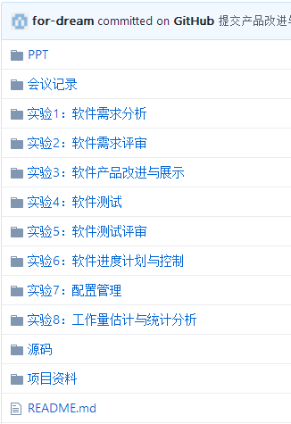
1
调整工作目录

Slide 5
Part
2
设计说明书修改
02

Slide 6
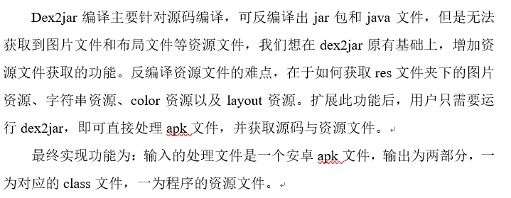

1
设计说明书修改

Slide 7
Part
3
测试需求分析
03

Slide 8
1
测试需求分析
测试方向：
原Dex2jar核心功能测试
类层面稳定性测试
方法层面稳定性测试
Dex2jar扩展功能测试

Slide 9
2
测试需求分析
原Dex2jar核心功能：类层面稳定性测试
如前所述，本项目最终结果形式为Jar包，也就是若干个class文件，而这些都是有dex文件转化而来的。那么显然，我们要对这些class文件进行稳定性测试。具体思路为测试dex与jar中的类数量是否一致，类是否一一对应。

Slide 10
3
测试需求分析
原Dex2jar核心功能：方法层面稳定性测试
若类层面的稳定性测试通过，则进行方法层面的测试。具体思路为测试dex文件中类以及其方法是否与Jar中的类以及其方法一一对应。

Slide 11
3
测试需求分析
Dex2jar扩展功能测试
前两项测试是针对原生工具，这部分测试针对我们优化的部分。我们集成了解析资源的功能，那么就要测试资源是否被正确、完整的解析出来。我们为它添加了图形界面，那么就看这个GUI能否正常工作，是否与在命令行执行的效果一致。

Slide 12
3
测试需求分析
测试方法：
根据Dex、Class文件的官方文档，用字节方式读取这两类文件，重点解析关键字段、关键结构，解析出类、方法的数量，列举出所有类名，类及其方法名，并将这些结果输出到txt文件中，在用字符串比较程序对比结果。

Slide 13
谢谢！
PPT模板下载：www.1ppt.com/moban/ 行业PPT模板：www.1ppt.com/hangye/
节日PPT模板：www.1ppt.com/jieri/ PPT素材下载：www.1ppt.com/sucai/
PPT背景图片：www.1ppt.com/beijing/ PPT图表下载：www.1ppt.com/tubiao/
优秀PPT下载：www.1ppt.com/xiazai/ PPT教程： www.1ppt.com/powerpoint/
Word教程： www.1ppt.com/word/ Excel教程：www.1ppt.com/excel/
资料下载：www.1ppt.com/ziliao/ PPT课件下载：www.1ppt.com/kejian/
范文下载：www.1ppt.com/fanwen/ 试卷下载：www.1ppt.com/shiti/
教案下载：www.1ppt.com/jiaoan/ PPT论坛：www.1ppt.cn

